Slide 1
«РЕБУСЫ».
Ребус - это игра, в которой зашифрованы слова, фразы или целые высказывания при помощи рисунков в сочетании с буквами и знаками.
Название образовано от латинского rebus - (вещь, предмет).
Первые ребусы появились во Франции в XV веке. Тогда это было балаганное представление на злобу дня. В иносказательной форме комедианты высмеивали пороки и слабости сильных мира сего, рассказывали "о делах, которые творятся“
Ребус - вид загадки, в которой разгадываемые слова даны в виде рисунков в сочетании с буквами или цифрами.
В отличие от простой загадки, где основа идет на словесное описание, ребус развивает еще и логическое образное мышление, учит ребенка нестандартно воспринимать графическое изображение, а также тренирует зрительную память и правописание.
Правила разгадывания - запятые перед картинкой обозначают, сколько букв нужно убрать вначале загаданного слова, запятые в конце рисунка обозначают, сколько букв нужно убрать с конца слова. Если буква перечеркнута, ее нужно убрать из слова, если стоит знак равенства, значит одну букву нужно заменить на другую.
Предлагаемые ребусы, составленны для использования в подготовительной группе детского сада. Эти ребусы можно применить как часть занятия или использовать полностью в часы досуга. Можно использовать в распечатанном виде для пополнения развивающей среды группы, индивидуальной работы, в виде карточек-заданий в интеллектуальных и развивающих играх. При подготовке детей к школе, обучению чтению, при закреплении знаний по темам «Петербург», «Птицы», «Архитектура». Желаем Вам успехов.
Автор - составитель ребусов - воспитатель детского сада Ковалева Е.Э..
ГБДОУ №16 Адмиралтейского района города Санкт – Петербурга.
Картинки используемые при составлении ребусов были взяты из интернета.
P.S. Материал разбит на несколько частей из-за технических условий публикации на данном сайте.

Slide 2
1.
Н Я
1 2 3 4 5 6
2.
ОД
1 2 3 4

Slide 3
к
я 1 2 3 я
3.
А
4.
5.
НЕ
Е
1 2 3
А

Slide 4
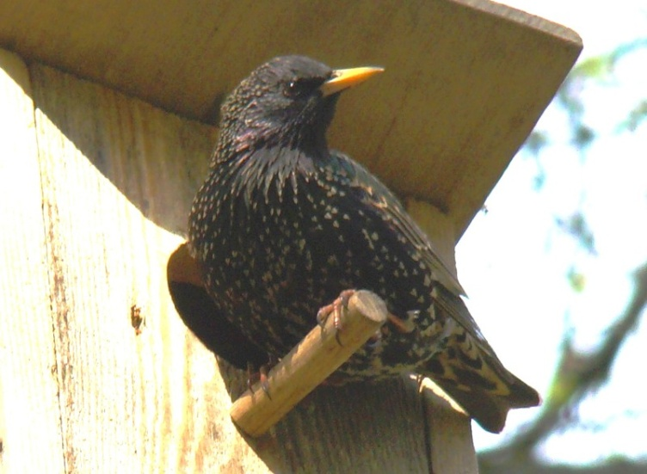
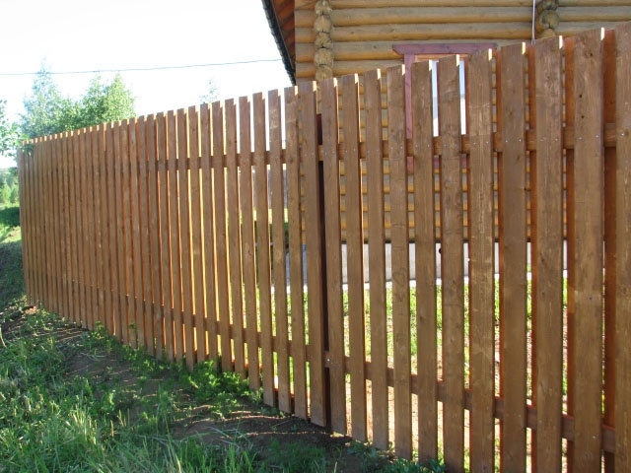
6.
Д В
1 2 3 4 5 6 7
7.
С О
1 2 3 4 5

Slide 5
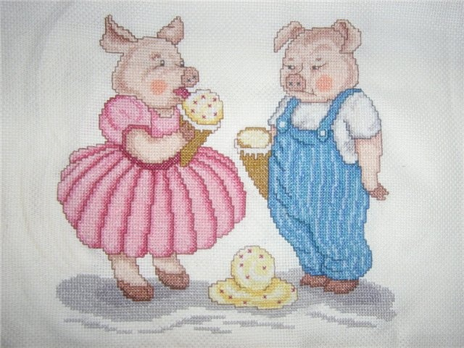
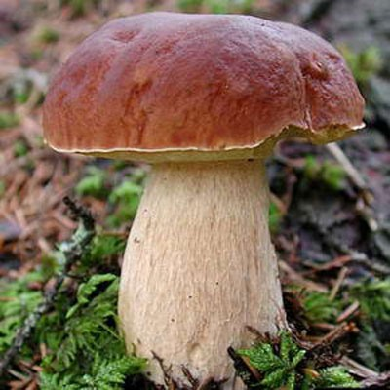
8.
Ф C
1 2 3 4 5 6
9.
Ф О Н
1 2 3 4

Slide 6
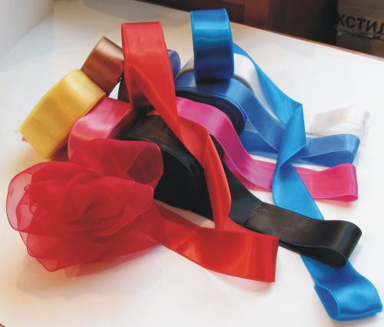
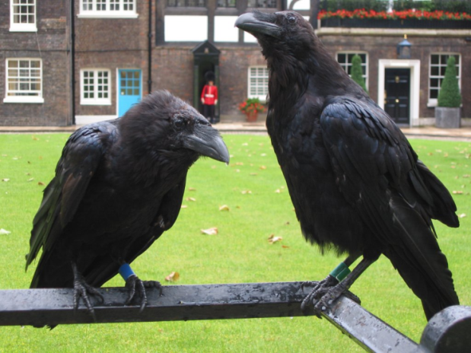
А
1 2 3 4 5
10.
АТ
1 2 3 4 5 6
11.

Slide 7
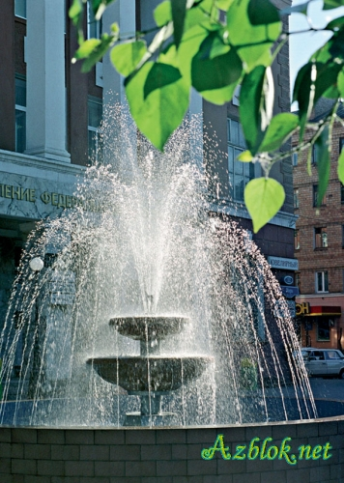
«3» у
К
1 2 3
12.
ША
13.
К А

